Slide 1
Dan planeta Zemlje
22.4.2020.
4.a

Slide 2
Hrvatski jezik
Današnji ćemo dan posvetiti našem planetu Zemlji
Otvorite čitanku Hrvatski na dlanu 4 na 139. stranici.
Pogledajte tekst Zahvalnica Zemlji i razmislite o kojoj se književnoj vrsti radi.
Naglas odgovorite na sljedeća pitanja:
Tko razgovara u tekstu?
Što Zemlju muči?
Što Mjesec Zemlji čestita?
Je li Zemlja tužna?
Zbog čega je sve Zemlja tužna?

Slide 3
Hrvatski jezik
1. Od materijala koji su ti pri ruci (budi kreativna/kreativan)
izradi lutke Zemlje i Mjeseca. Možeš koristiti praznu
ambalažu, staru tkaninu, papir, što god želiš...
2. Odglumi sama/sam ili s nekim u paru, igrokaz Zahvalnica
Zemlji, snimi se i pošalji mi kratak video ☺ . Ne moraš se
ti vidjeti, mogu se vidjeti samo lutke. ☺
3. U bilježnicu napiši naslov Poruka Zemlji i napiši Zemlji
sve što joj želiš poručiti, reći, na današnji dan. Utješi je,
čestitaj joj rođendan i razveseli je. Na kraju joj nešto i nacrtaj.
Zadaci:

Slide 4
Matematika
Danas ćemo se prisjetiti dijeljenja...
Pisano dijeljenje brojeva do milijun
U 3. zadatku usporedi količnike tako da prvo izračunaš količnike, a zatim u kružiće upišeš >, < ili =.
U četvrtom ćeš zadatku računati tako da uz količnik imaš i ostatak. Prisjeti se – ostatak znači da djeljenik nije višekratnik djelitelja i nije dljeljiv njime.
Npr. 47 : 9 = 5 i ost. 2 (jer je 9 · 5 = 45 i 45 + 2 = 47)
U 5. zadatku pojavljuju se zadaci koje treba riješiti uz pomoć zagrada. Pažljivo pročitaj svaki zadatak, zapiši račun pomoću zagrada i tek ga onda kreni rješavati.
PRISJETI SE: UVIJEK PRVO MNOŽIMO ILI DIJELIMO, A TEK ZATIM ZBRAJAMO, ODNOSNO ODUZIMAMO.
Npr. Izračunaj broj koji je 9 puta manji od zbroja brojeva 27 i 36.
(27 + 36) : 9 = 63 : 9 = 7
Otvori udžbenik na 68. stranici.
U drugom i trećem razredu učili smo dijeljenje brojeva, pa ćeš se danas toga prisjetiti.
U 1. zadatku podijeli brojeve i obrazloži rezultat suprotnom računskom radnjom.
Npr. 49 : 7 = 7 jer je 7 · 7 = 49
U 2. zadatku dijeljenjem izračunaj nepoznati faktor.
Npr. 7 · a = 35
35 : 7 = 5
a = 5

Slide 5
Matematika
Dopunska nastava hrvatskoga jezika
Ponovi:
Pročitaj tekst Prvi puta vidjeti more.
Odigraj kviz i ponovi gradivo.
Sretno! ☺
Nakon što riješiš cijelu 68. stranicu udžbenika, otvori radnu bilježnicu na 64. stranici i riješi zadatke.

Slide 6
Matematika - prilagodba
Otvori udžbenik Matematika 4 na 68. stranici.
U drugom i trećem razredu učili smo dijeljenje brojeva, pa ćeš se danas toga prisjetiti.
U 1. zadatku podijeli brojeve i obrazloži rezultat suprotnom računskom radnjom.
Npr. 49 : 7 = 7 jer je 7 · 7 = 49
Luka, potraži u svome udžbeniku iz
matematike zadatke pisanoga
dijeljenja višeznamenkastih brojeva i
riješi jednu stranicu svog udžbenika.

Slide 7
Tjelesna i zdravstvena kultura
Razgibaj se uz zabavan video s vježbama za djecu.

Slide 8
Dan planeta Zemlje
Ispod tablice se nalaze vaše prezentacije u videu Dan planeta Zemlje. Sjedni s obitelji i pogledaj što su tvoji prijatelji iz razreda, kao i ti, istražili vezano uz naš planet. Uživajte! ☺

Slide 9
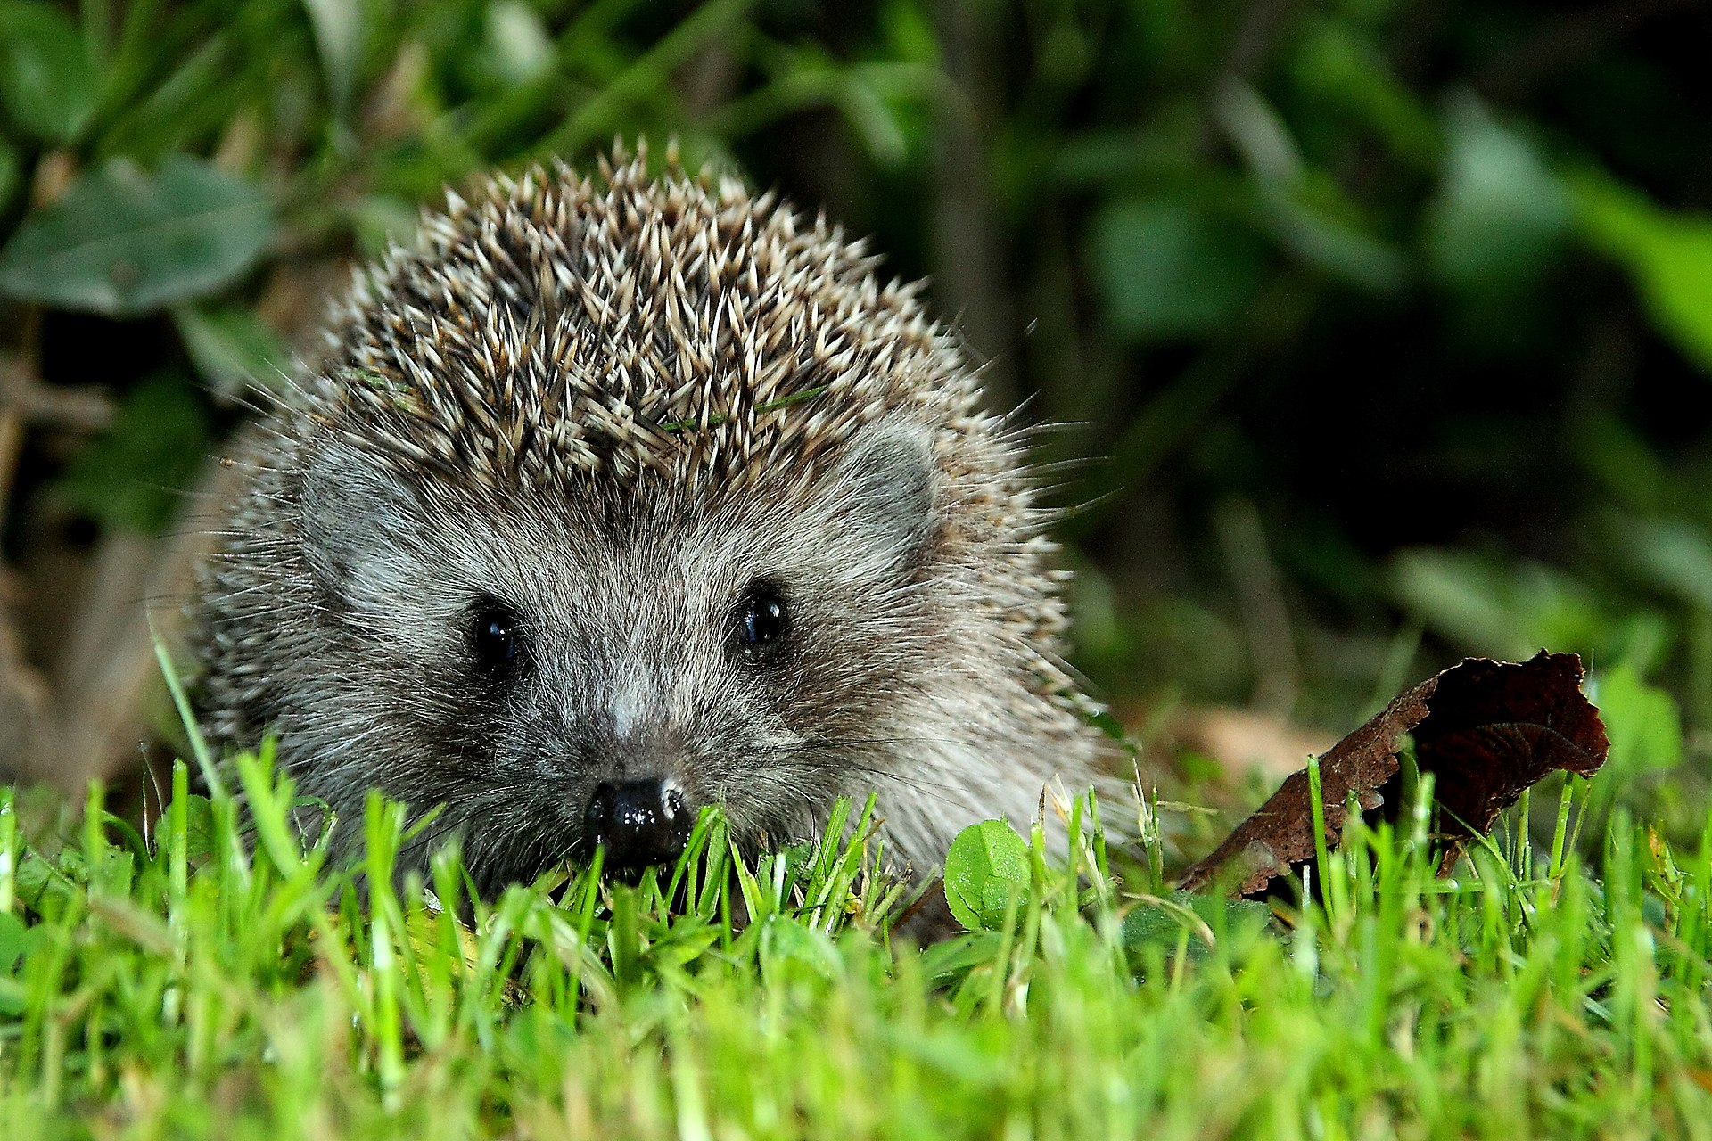
Voli vas i grli vaša učiteljica Dubravka!

